Slide 1

Notes:
https://www.netsolutions.com/insights/12-mobile-app-development-trends-to-watch-out-for-in-2019/

Slide 2
Las 12 principales tendencias de desarrollo de aplicaciones móviles en 2021

Slide 3
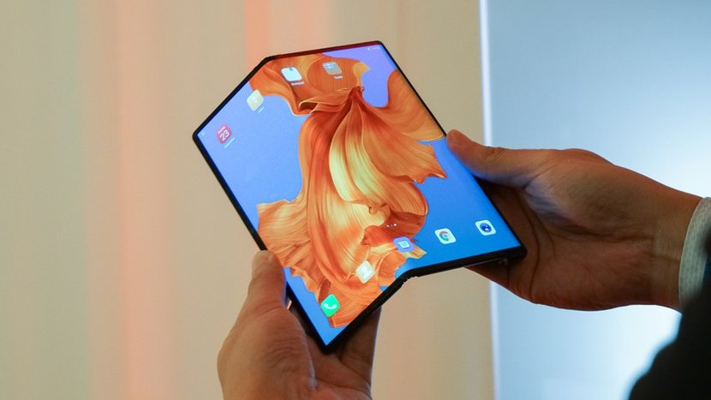
1
Creación de aplicaciones para plegables

Slide 4
Creación de aplicaciones para plegables
Con Samsung presentando su pantalla OLED plegable, los sistemas operativos se están preparando para hacer uso de esta tecnología para mejorar las experiencias de los teléfonos inteligentes.
Google, en 2018, anunció oficialmente el soporte plegable en teléfonos Android mediante el uso de su API ‘screen continuity’ (continuidad de pantalla).

Slide 5

2
Machine Learning (ML) and Artificial Intelligence (AI)

Slide 6
Machine Learning (ML) y Artificial Intelligence (AI)
Todo el mundo conoce la famosa aplicación móvil, FaceApp , que saltó a la fama de la noche a la mañana debido a su brillante uso de la Inteligencia Artificial (IA).
Agrega filtros a la foto de un usuario para mostrar cómo se vería cuando sea mayor, menor, etc.
En octubre de 2019, los ingresos totales de la aplicación fueron de $ 1 millón .

Slide 7


Slide 8
3. El auge de los chatbots
Más del 50% de los compradores quieren más herramientas de servicio personalizadas de bricolaje para agilizar la compra en línea.
Y los chatbots son una forma perfecta de ampliar ese tipo de gestión de relaciones con los clientes.
En 2021, la integración de chatbots a aplicaciones móviles pasará de ser bastante rudimentaria a un nivel feroz.
Los chatbots generarán $ 8 mil millones en ahorros de costos para 2022. ~ Gartner

Slide 9
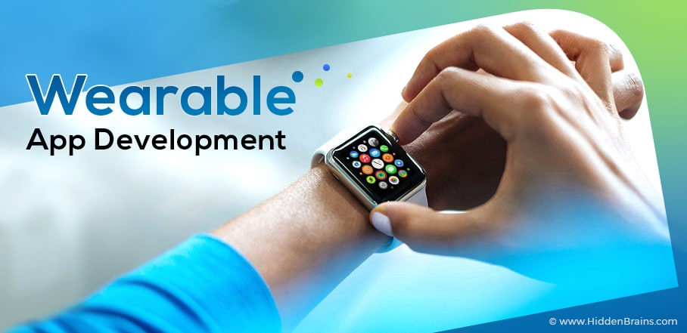

Slide 10
4. Integración de aplicaciones wearable …
La tecnología wearable está creciendo progresivamente en todo el mundo.
Según Statista , la cantidad de dispositivos portátiles conectados alcanzó los 453 millones en 2017 y se espera que alcance los 929 millones en 2021.
Con el avance de la tecnología, podemos esperar que las aplicaciones portátiles pronto se conviertan en una parte importante de nuestra vida cotidiana.
Apple, en la conferencia WWDC, anunció recientemente su actualización WatchOS .

Slide 11
4. Integración de aplicaciones wearable
Las aplicaciones Apple Watch ya no requerirán una aplicación iOS complementaria y tendrán su propia App Store.
Esto significa claramente el aumento de la tecnología portátil, una de las tendencias importantes de desarrollo de aplicaciones móviles en 2021.
Con aplicaciones que operan independientemente del iPhone, Apple ha mejorado la estatura del Apple Watch a la de un dispositivo independiente que los usuarios pueden usar para sus necesidades digitales.

Slide 12


Slide 13
5. Aplicaciones móviles habilitadas para IoT ...
Una red de dispositivos inteligentes interconectados se conoce como Internet de las cosas.
Marcas como Amazon y Google han utilizado plenamente esta tecnología y han fortalecido la competencia en IoT al introducir la línea de dispositivos "Echo" y el controlador de voz de Google Home, respectivamente.
Además, la decisión de Google de adquirir la empresa de dispositivos portátiles Fitbit por 2.100 millones de dólares y su colaboración con Nest , un fabricante de cámaras de seguridad para el hogar, es una indicación de que la empresa se está moviendo rápidamente para utilizar la tecnología de Internet de las cosas .

Slide 14

6
Realidad aumentada (AR) y realidad virtual (VR)

Slide 15

7. Carteras móviles …
Dada la ubicuidad de los teléfonos inteligentes y la intención de los usuarios de pasar a los relojes inteligentes, las billeteras móviles como Apple Pay y Google Wallet definitivamente impulsarán las compras hasta 2021.
Por lo tanto, la demanda de aplicaciones de billetera móvil (tendencia clave de desarrollo de aplicaciones móviles en 2021) estará en aumento. el aumento a lo largo del próximo año.

Slide 16
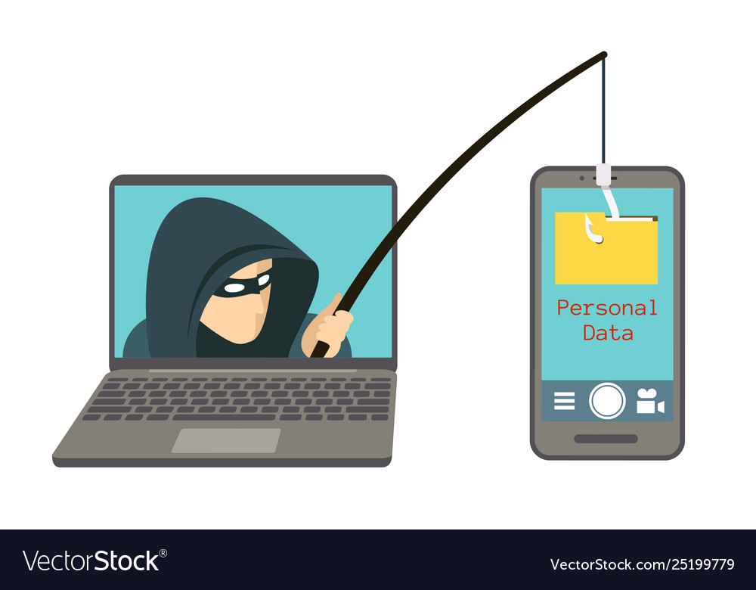
8. Seguridad de las aplicaciones móviles para llamar la atención …
Sí, sabemos que no es nada nuevo, pero con Uber saliendo del armario metafórico y aceptando el escándalo de piratería, e incluso Facebook y Google admitiendo sus fallas de seguridad, las empresas buscarán invertir más en ciberseguridad, dado que está directamente vinculado a leyes de protección de datos y privacidad de la información.
Por lo tanto, la seguridad digital se ha convertido en una de las principales tendencias de desarrollo de aplicaciones móviles en 2021.

Slide 17
8. Seguridad de las aplicaciones móviles para llamar la atención …
Por ejemplo, en 2018, las acciones de Facebook cayeron un 8,5%, ya que se descubrió que estaba involucrado con Cambridge Analytica en la violación de datos de los usuarios.
Le siguió un movimiento #DeleteFacebook, que incluso fue respaldado por el fundador de WhatsApp, Brian Acton:

Slide 18
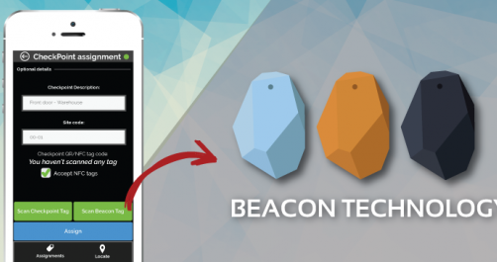
9. Tecnología de balizas …
La tecnología de balizas ha existido desde hace algún tiempo, y 2021 hará que su presencia sea aún más fuerte.
Las notificaciones basadas en balizas ayudan cada vez más a muchas empresas e industrias a conectarse con sus clientes de una manera muy contextual.

Slide 19
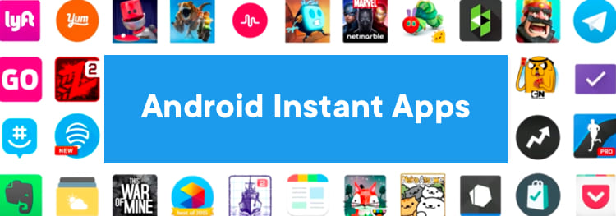
10. Las aplicaciones instantáneas están llegando …
2016 vio el nacimiento de las aplicaciones instantáneas: aplicaciones móviles nativas que son más pequeñas en tamaño que las aplicaciones habituales, fáciles de usar y muy convenientes porque simplemente no hay necesidad de descargarlas.
Como sugiere el nombre, se puede acceder a ellos instantáneamente sin ninguna descarga.

Slide 20
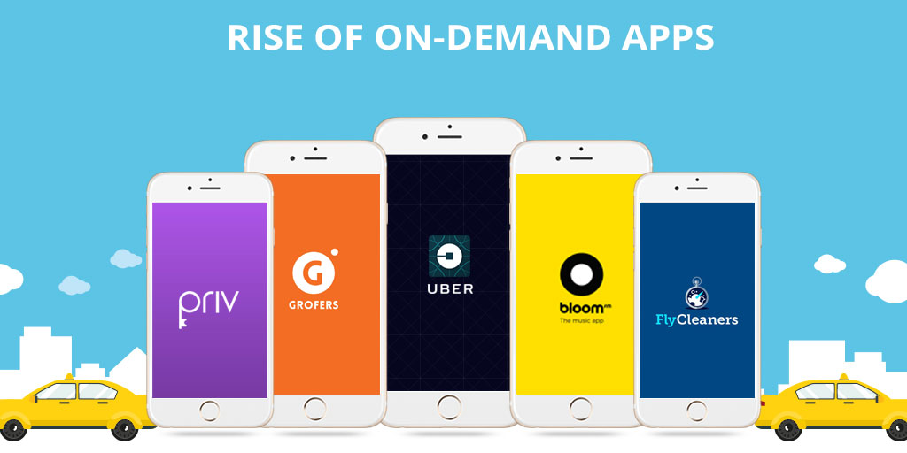
11. Más demanda de aplicaciones bajo demanda
Uber fue una de las pocas empresas que comenzó a ofrecer un modelo de precios basado en la demanda.
Y allanó el camino para una mejor experiencia de usuario para muchas otras aplicaciones populares.

Slide 21

12. Desarrollo de almacenamiento en la nube
Con el 54% de las empresas en el Reino Unido avanzando sin una solución basada en la nube a la vista, la arquitectura en la nube todavía se considera una tendencia futurista.
Pero en 2021, ese ya no será el caso.
Se prevé que el mercado mundial de servicios de nube pública crecerá un 17% en 2020 hasta un total de $ 266,4 mil millones, frente a $ 227,8 mil millones en 2019. ~ Gartner

Slide 22
12. Desarrollo de almacenamiento en la nube …
La tecnología en la nube juega un papel importante en la creación de aplicaciones instantáneas de Android.
Además, los dispositivos iOS también utilizan bases de datos en la nube en algunas aplicaciones.
La integración de la computación en la nube ayuda a las aplicaciones móviles a almacenar una gran cantidad de datos de manera eficiente y a realizar tareas complejas, además de ser rentables y más seguras.

Slide 23


